Slide 1

PROYECTO SEGUNDO
TRIMESTRE ADSI NOCTURNO
Notes:
Esta diapositiva no se debe modificar, es la portada y debe permanecer igual para todas las presentaciones

Slide 2
Integrantes
Yasmin Andreina Meza Blanco
Carlos Manuel león Ruiz
Juan camilo Martínez Hernández
Juan Sebastián Camargo Rodríguez
Ivan David Lerma Rodríguez

Slide 3
Título
Diagrama de caso de uso
Casos de uso extendido
Modelo de entidad relacionado con crow’s foot
Diccionario de datos
Cronograma, Presupuesto y Selección del personal
Notes:
Escriba en esta diapositiva el titulo de la presentación y si lo desea puede agregar los temas que va exponer.
Si va a dejar solo el titulo déjelo centrado en la diapositiva.
Los textos deben ir en color blanco en tipografía Arial.

Slide 4
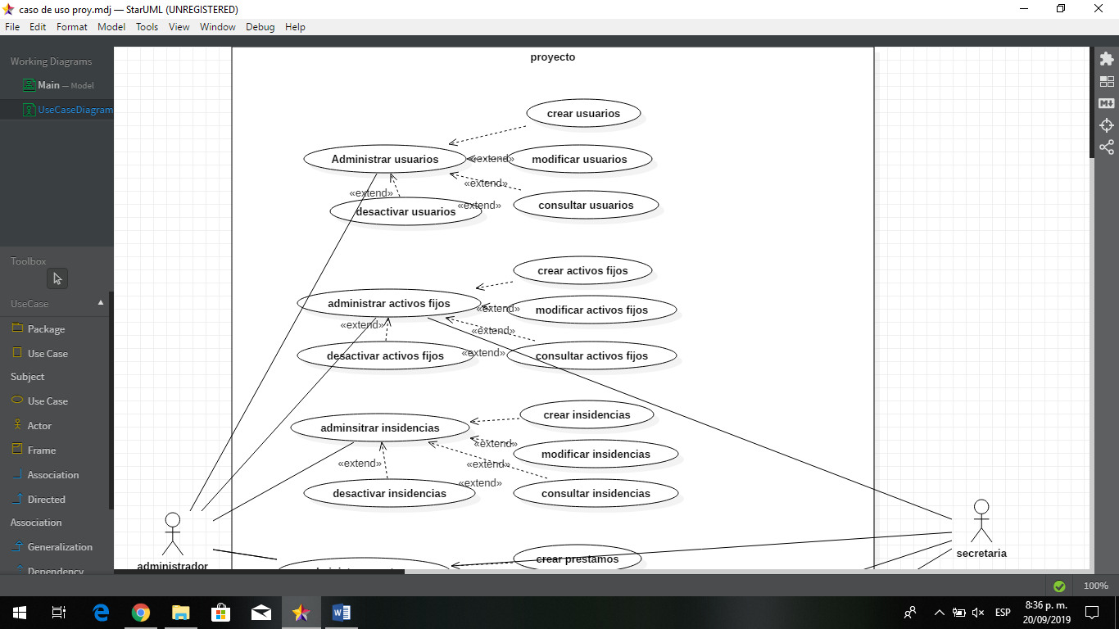
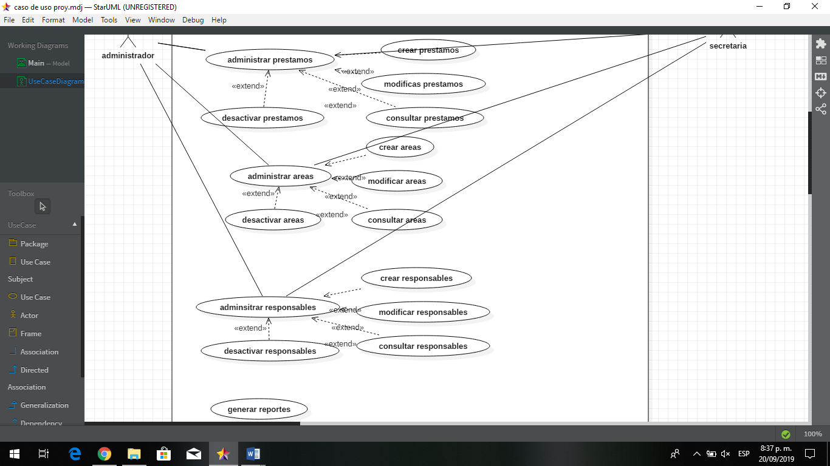
Diagrama de caso de uso
https://docs.google.com/document/d/17LUdUPscX6GEUfGAx449-ovgAaei4wg0/edit
Notes:
En esta diapositiva puede colocar contenidos y acompañarlos con una fotografía que vaya a lo alto del formato.
Los textos deben ir en azul (utilice el azul que aparece en la opciones de color de letra - -> colores recientes) en tipografía Arial y justificados.

Slide 5
Casos de uso extendido
https://docs.google.com/document/d/1b-gcIAisyb-8NzVEkqg3JJgOh4vcBCas/edit#heading=h.gjdgxs

Slide 6
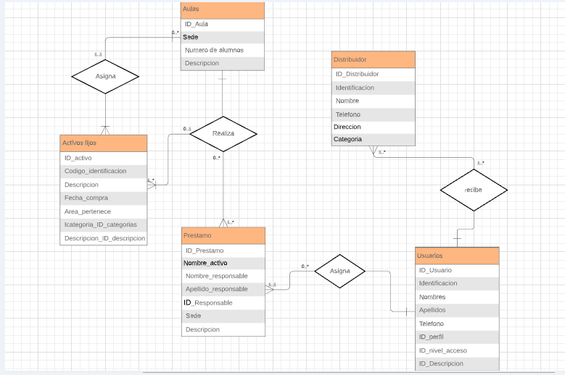
Modelo de entidad relacionado con crow’s foot

Slide 7
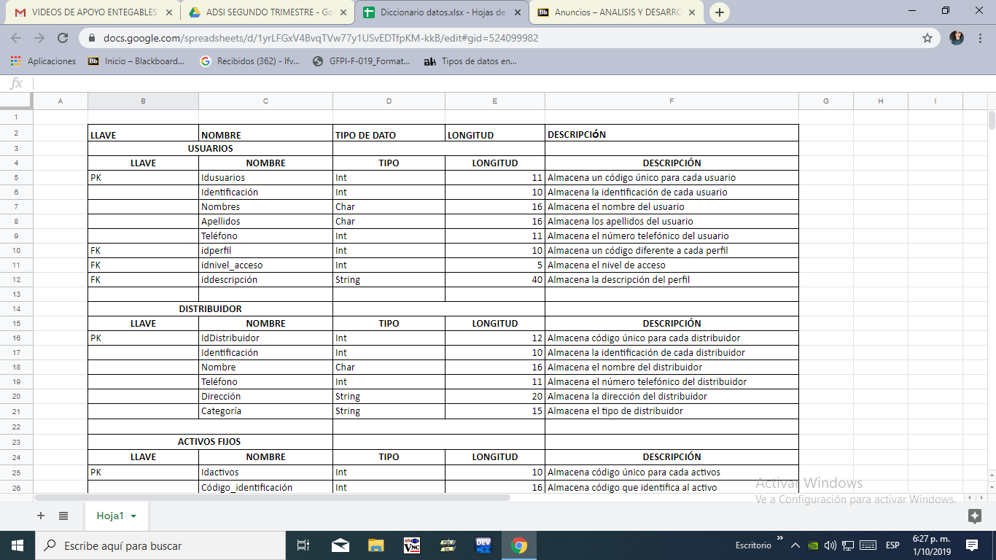
Diccionario de datos
https://docs.google.com/spreadsheets/d/1yrLFGxV4BvqTVw77y1USvEDTfpKM-kkB/edit#gid=524099982

Slide 8
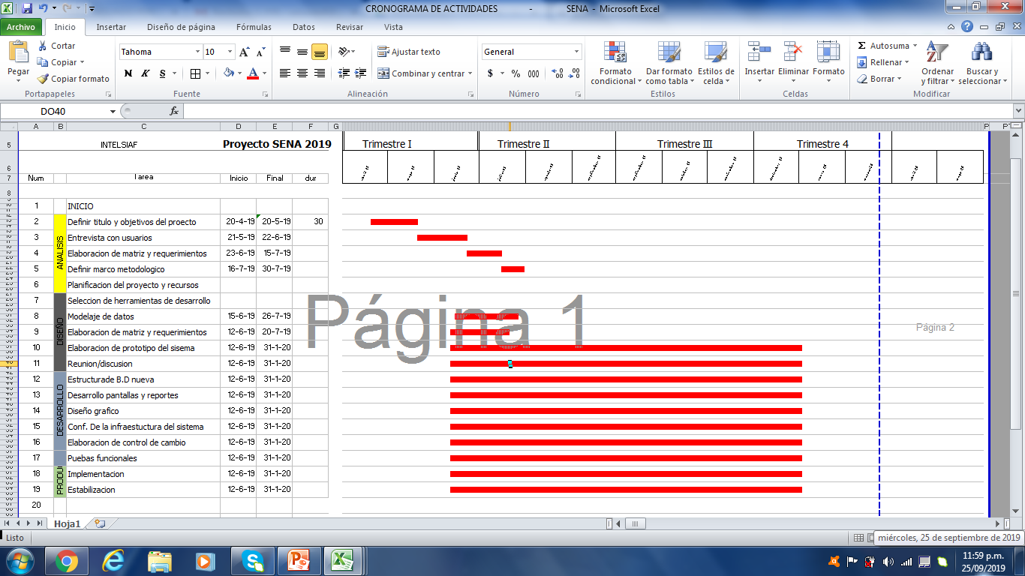
Cronograma
https://docs.google.com/spreadsheets/d/1mgoKHSefjK8vgbq9kbcoVTrnVQz62TRF/edit#gid=1867095299
Notes:
Utilice esta diapositiva para incluir tablas y gráficos.
Los textos deben ir en azul (utilice el azul que aparece en la opciones de color de letra - -> colores recientes) en tipografía Arial.

Slide 9
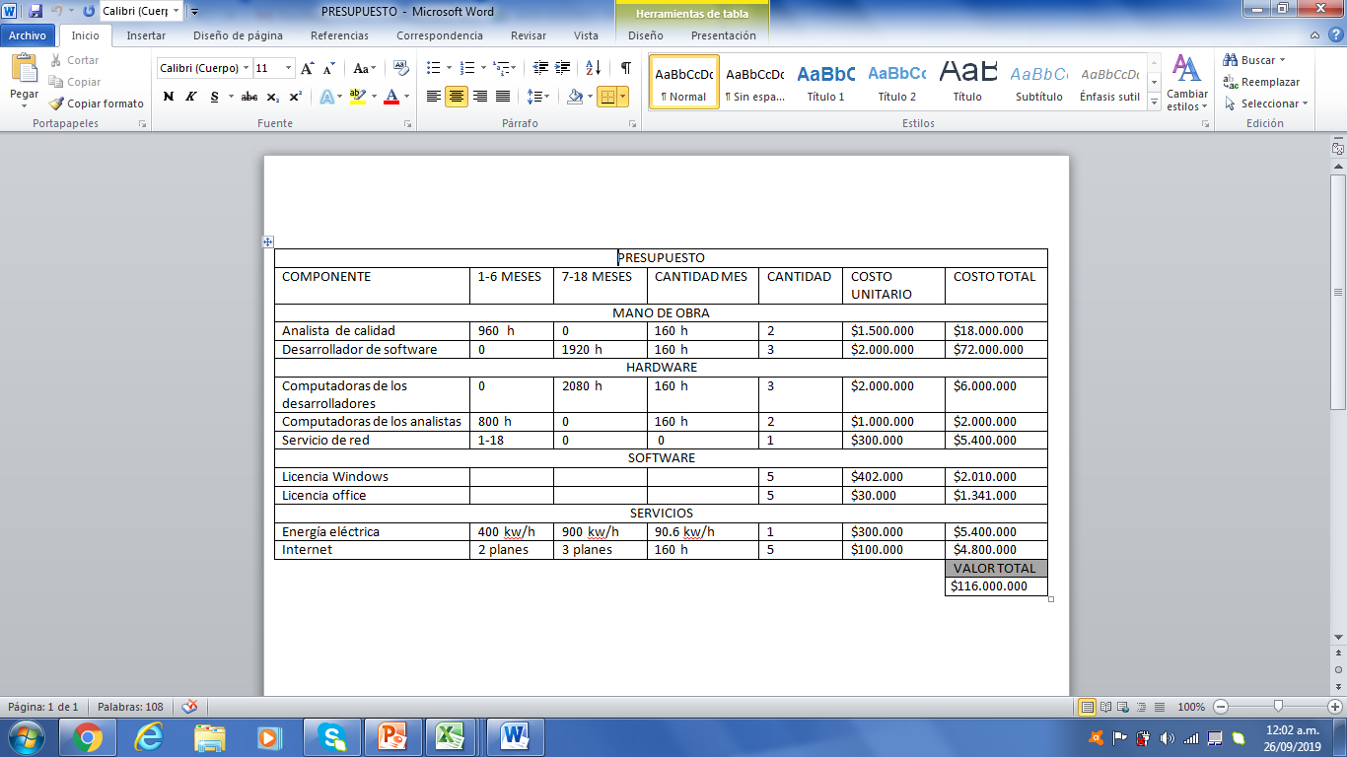
Presupuesto
https://docs.google.com/document/d/11LxP8_gpjIibkNIIe464DfmFPS1-MnLl/edit

Slide 10
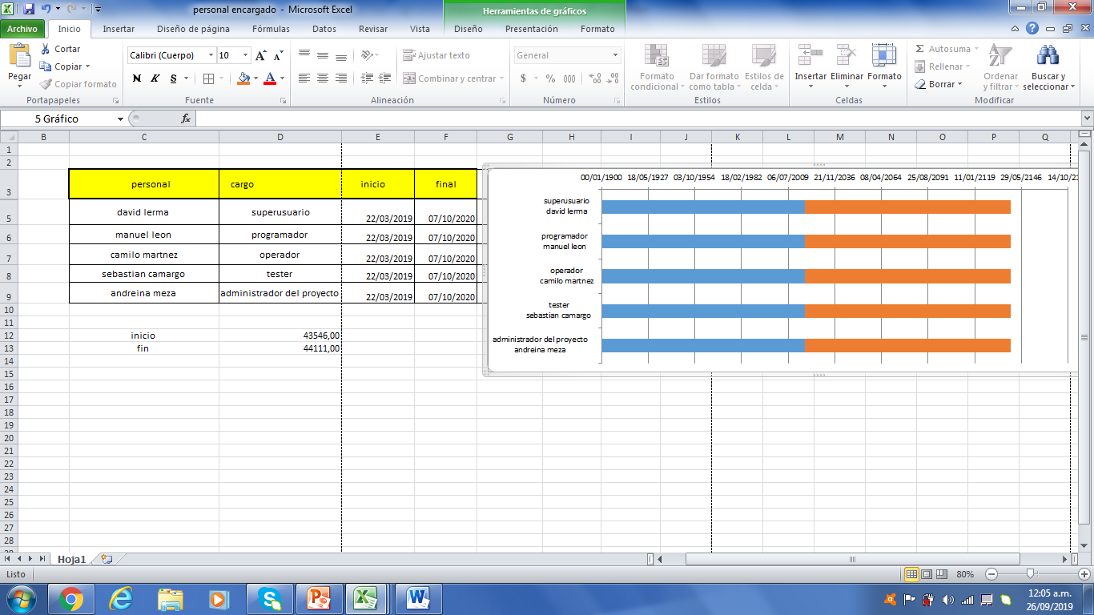
Selección de personal
https://docs.google.com/spreadsheets/d/1MynM4umhNKL-b6V0vUw75eM37iHybQCn/edit#gid=1778923438

Slide 11


INTELSIAF
Une fuerzas y vencerás.
Notes:
Utilice esta diapositiva como introducción de una nueva sección de la presentación o para destacar una frase clave.
Al tener una foto de fondo los textos deben ser concisos.
Los textos debe ir en blanco utilizando la tipografía Arial con un tamaño mínimo de 16 puntos.
Esta diapositiva es completamente editable, usted puede borrar la imagen de fondo e insertar una nueva fotografía. Asegúrese que al momento de hacerlo, no borre el logo del SENA que aparece en la parte superior izquierda, ni tampoco borre el recuadro negro con transparencia del lado derecho ya que este es indispensable para garantizar lectura del texto sobre la imagen. Así mismo recuerde que al insertar la nueva fotografía debe darle en la opción: click derecho 🡪 enviar al fondo.

Slide 12

Notes:
Utilice esta diapositiva al final de su presentación
Esta diapositiva no debe modificarse

